Slide 1

Rapport d’optimisations de la page 2

Slide 2
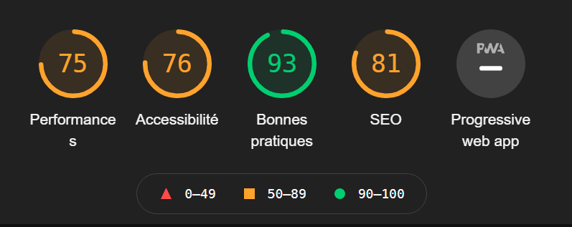
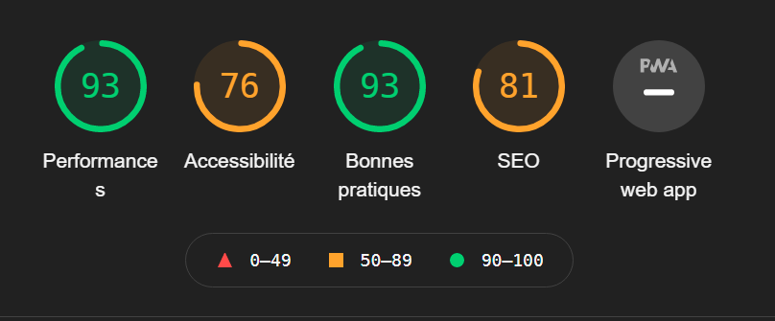
Modification de la balise title
Le remplissa

Slide 3
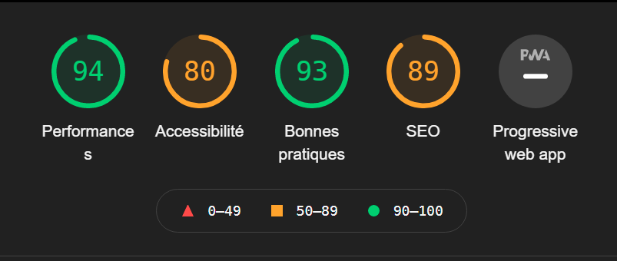
Ajout / modifications des balises
Le remplissa

Slide 4

Black hat : suppression des mots clés
Le remplissa

Slide 5
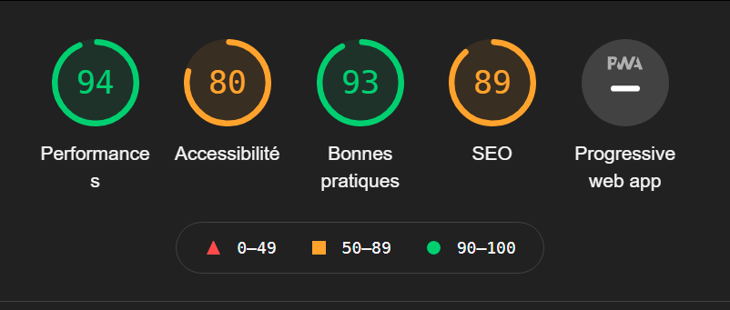
Lenteurs de chargement
Le remplissa

Slide 6
Optimisations des images
Le remplissa

Slide 7
Nom de la page 2
Le remplissa

Slide 8
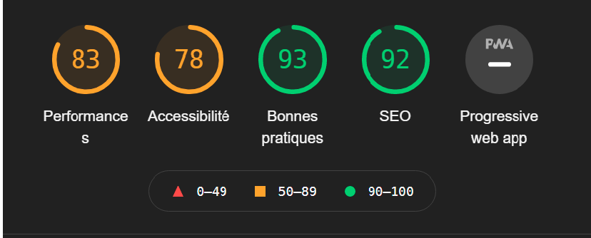
Minification des fichiers
Le remplissa

Slide 9
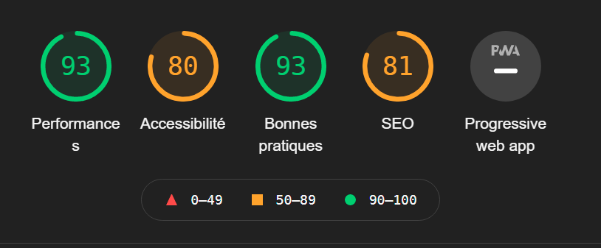
Balise de la langue
Le remplissa

Slide 10
Taille du texte
Le remplissa

Slide 11
Texte sous forme d’image
Le remplissa

